Slide 1



مادَّةُ اللُّغةِ العَربيَّةِ
الثالثة
إعدادي
5
المرحلة
المهن والحرف
الحرف
الوحدة 1
الثاني
الأسبوع
الدعم والتقويم: الحرف اليدوية
الحصة 8
كراسة المتعلم، ص: 76
Notes:
1

Slide 2






أيقونات مخصصة للأستاذ
صفحات خاصة بالأستاذ(ة)
نمذجة المهمة من طرف الأستاذ (شرح بصوت مرتفع)
تعليمات أو شروحات للتلاميذ – خارج إطار النمذجة (بصوت مرتفع)
التذكير بميثاق القسم
تصحيح التمرين المنزلي

Slide 3








أيقونات مخصصة للتلاميذ
يستعمل التلاميذ اللوحات للإجابة
يرفع التلاميذ أيديهم للمشاركة
يستمع التلاميذ للأستاذ بتركيز
يسجّل التلاميذ ما ينبغي تسجيله على دفاترهم
يشتغل التلاميذ في ثنائيات
يشتغل التلاميذ بشكل مستقل
يقوم التلاميذ إلى السبورة

Slide 4







العدة اللازمة
عدة الأستاذ
عدة التلميذ
الحصة ppt
دفتر التلميذ
بطاقة التحضير للحصة
الكراسة

Slide 5
هيكلة الوحدة الديداكتية:
الأسبوع الثاني
الأسبوع الأول
الطلاقة والفهم: سر تفوق الحرفيات المغربيات (2)
الحصة 5
أستمع بتركيز وأفهم: الحرف اليدوية المغربية
الحصة 1
الإنتاج الكتابي: إنتاج نص توجيهي (1)
الحصة 6
الظواهر اللغوية : الاستدراك
الحصة 2
الإنتاج الكتابي: إنتاج نص توجيهي (1)
الحصة 7
أتحدث: أفسر سبب اختياري حرفةً من الحرف
الحصة 3
الدعم والتقويم: الحرف اليدوية
الحصة 8
الطلاقة والفهم: سر تفوق الحرفيات المغربيات (1)
الحصة 4

Slide 6
8 دقائق
افتتاح الحصة
15 دقيقة
أقرأ نص الانطلاق بطلاقة
25 دقيقة
أتعرف المطلوب وأنجزه ثم أصحح إنجازي وأقوم أدائي
7 دقائق
اختتام الحصة

Slide 7


افتتاح الحصة
8 دقائق

Slide 8

مَرْحَبًا بِكُمْ. هَلْ أَنْتُمْ مُسْتَعِدُّونَ لِنَبْدَأَ حِصَّتَنَا؟ هَيَّا بِنَا لِنَنْطَلِقْ!

Slide 9

نشاط اعتيادي
دقيقتان

Slide 10
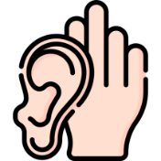
نم ثروتك اللغوية بالمشاركة في سباق التنافس اللغوي والمعرفي
يطلب المدرس من كل صف انتداب من يمثله في لعبة سباق التنافس، ويعلن عن قانون اللعبة بالإجابة عن المطلوب في مدة ثلاثين ثانية، مع توضيح كيفية توصله إلى الإجابة
1- جمع كلمة "عندليب":
د- عندلب | ج- عنادل | ب- عنادليب | أ- عندليبات
2- يصد بـ "الأبيضان":
د- الطحين والسكر | ج- الملح والماء | ب- الملح والسكر | أ- الملح والطحين
3- يراد بــــ "الأسودان":
د- الماء والطحين | ج- التمر والطحين | ب- التمر واللبن | أ- التمر والماء
4- شاعر من هؤلاء قتله بيت من الشعر:
د- الفرزدق | ج- المتنبي | ب- علال الفاسي | أ- أحمد شوقي

Slide 11


نم ثروتك اللغوية بالمشاركة في سباق التنافس اللغوي والمعرفي
يستمع المدرس إلى إجابات المتنافسين في سباق اللعبة، ويعلن الفائز بالسباق بعد تأكده من صحة سيرورة توصله إلى الإجابة الصحيحة
1- جمع كلمة "عندليب":
د- عندلب | ج- عنادل | ب- عنادليب | أ- عندليبات
2- يصد بـ "الأبيضان":
د- الطحين والسكر | ج- الملح والماء | ب- الملح والسكر | أ- الملح والطحين
3- يراد بــــ "الأسودان":
د- الماء والطحين | ج- التمر والطحين | ب- التمر واللبن | أ- التمر والماء
4- شاعر من هؤلاء قتله بيت من الشعر:
د- الفرزدق | ج- المتنبي | ب- علال الفاسي | أ- أحمد شوقي

Slide 12

مراقبة إنجاز الواجبات المنزلية
دقيقة واحدة

Slide 13
الآن، دعونا نتحقق معًا من الواجبات المنزلية التي طلب منكم إنجازها، لنتأكد من مدى اجتهادكم وفهمكم للدرس.
يراقب المدرس مدى إنجاز المتعلمين للواجبات المنزلية( يكفي المدرس بعينة من المتعلمين في كل حصة).

Slide 14

التصريح بالأهداف
دقيقتان

Slide 15

عِندَ نِهَايَةِ هذِهِ الحِصَّةِ، سَتَكُونُونَ قَادِرِينَ عَلَى:
يشرح المدرس أهداف الحصة، والمطلوب من المتعلم في كل هدف.
قراءة النَّصِّ بِتَرْكيزٍ وفهم معانيه الصريحة والضمنية
توظيف الموارد اللغوية المكتسبة

Slide 16

أقرأ نص الانطلاق بطلاقة وأقوم ذاتي
15 دقيقة

Slide 17
جيد، بعد التذكير بمعايير الطلاقة، سنخوض تحديا؛ إذ سيعمد كل واحد منكم إلى قراءة النص بشكل صحيح في مدة زمنية وجيزة.
يحدد الأستاذ(ة) معايير القراءة بطلاقة ويركز في كل حصة على معيار محدد من بين المعايير المذكورة، مع التصريح للمتعلمين بذلك المعيار المستهدف
نطق الحروف من مخارجها الصحيحة.
التمييز بين الحركات القصيرة والطويلة، الشدة والتنوين.
احترام علامات الإعراب كما وردت في المقروء.
عدم تغيير، أو حذف، أو إضافة حروف، أو كلمات.
© قراءة سليمة من الأخطاء
(الدقة)
المحافظة على تدفق القراءة دون تلعثم أو توقفات طويلة.
قراءة عدد مناسب من الحروف/الكلمات في الدقيقة بحسب المستوى/اللبنة.
احترام علامات الوقف والفصل.
تجنب البطء المفرط أو التسرع المخل بالمعنى.
© قراءة وفق وتيرة ثابتة
(السرعة والاسترسال)
إبراز الكلمات المفتاحية بالنبر المناسب.
توظيف تنغيم ملائم للجمل (خبرية، استفهامية، تعجبية…).
تنويع النبر لتفادي الرتابة.
انسجام الصوت مع الجو العاطفي للمقروء.
© قراءة معبرة
(النبر والتنغيم)

Slide 18
دقيقتان

Slide 19
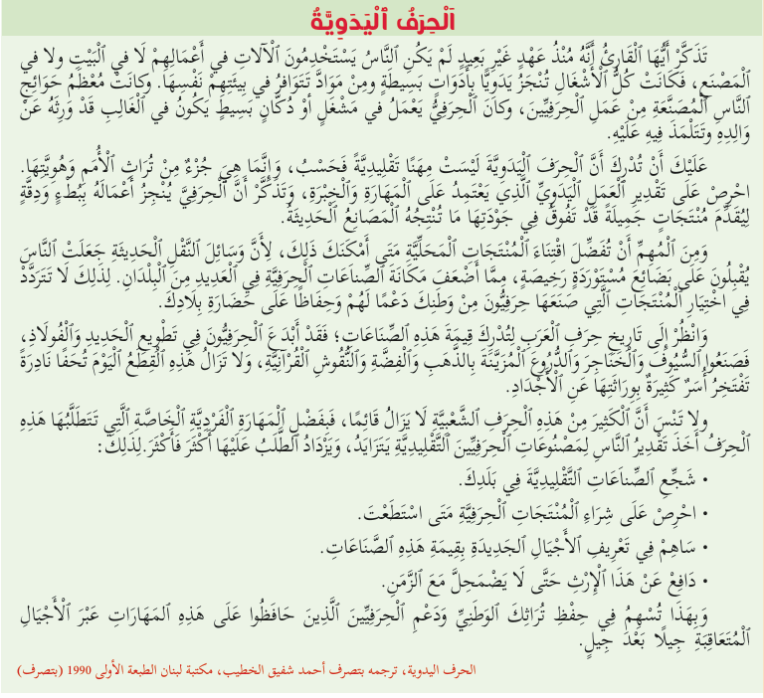
انتبهوا، سأقرأ النص بطلاقة، ثم ستتناوبون على قراءته بعدي، مع احترام معايير الطلاقة: الدقة والسرعة والتعبير عن المعاني
يطلب الأستاذ)ة( انتباه المتعلمين ، ثم يقرأ النص بطلاقة.

Slide 20

2- القراءة الصامتة:
يدعو المدرس المتعلمين إلى قراءة النص قراءة صامتة ، وتتبع الكلمات بالأصابع، مع وضع سطر تحت الكلمات التي وجدوا صعوبة في قراءتها وكذا غير المفهومة.
.

Slide 21

الممارسة المستقلة
4 دقائق

Slide 22

3- القراءة بطلاقة: الدقة والسرعة وتمثل المعنى.
يدعو المدرس المتعلمين إلى قراءة النص مع احترام معايير الطلاقة: الدقة والسرعة وتمثل المعنى.

Slide 23
4- التغذية الراجعة: أقرأ الكلمات التي كنت أجد صعوبة في قراءتها بطلاقة (المسطر تحتها أثناء القراءة الصامتة).
يختار الأستاذ عينة من المتعلمين الذين وجدوا صعوبة في قراءة بعض الكلمات أثناء مرحلة القراءة الصامتة، ويطلب منهم إعادة قراءتها بطلاقة وبصوت مرتفع، قصد تتبع تطور أدائهم القرائي.

Slide 24

التقويم الذاتي: أقوم أدائي القرائي ذاتيا.
يطلب الأستاذ من التلاميذ أن يقوموا أداءهم القرائي ذاتيا باعتماد جدول التقويم.
أحرص على التقويم الذاتي المنتظم لأدائي القرائي

Slide 25

أتعرف المطلوب وأنجزه: أسئلة الفهم – الظواهر اللغوية
25 دقيقة

Slide 26

الممارسة الموجهة الثنائية
تساءلت ما إذا...
5 دقائق

Slide 27
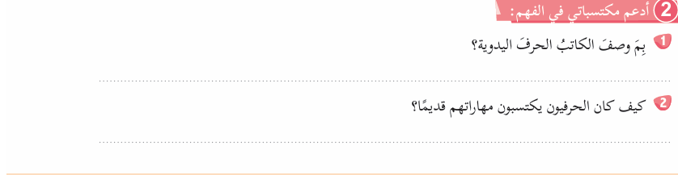
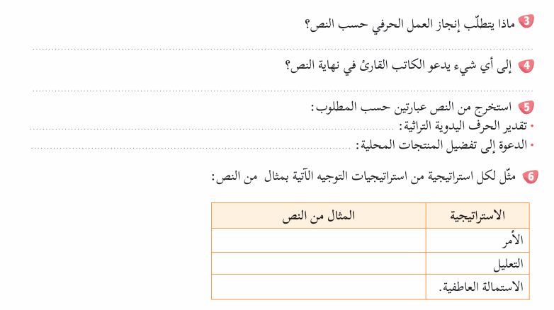
الآن، سننتقل إلى فهم معاني النص، من خلال الأسئلة المثبتة في الكراسة ص 76-77
يقرأ المدرس الأسئلة، ويوضح المطلوب من كل سؤال، قبل أن يوجه المتعلمين للإجابة عنها ثنائيا وذلك في حدود دقيقتين. يتجول المدرس بين الصفوف لتقديم الدعم لمن هم في حاجة إليه.

Slide 28
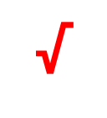
إليكم الإجابات الصحيحة.
يستمع المدرس إلى إجابات 5 متعلمين مع مطالبتهم بالتصريح بسيرورة التوصل إلى الجواب واستحضار مكتسباتهم في فهم المقروء والإنتاج الكتابي
وصف الكاتب الحرف اليدوية بأنها ليست مهنا تقليدية فقط، وإنما هي جزء من تراث الأمم وهويتها.
كان الحرفيون يكتسبون مهاراتهم قديما عبر التلمذة على الوالد الذي كان يعمل في مشغل أو دكان بسيط ورثه عن أسلافه وأجداده.
يتطلب إنجاز العمل الحرفي حسب النص المهارة والخبرة.
يدعو الكاتب القارئ في نهاية النص إلى تشجيع الصناعات التقليدية في بلده، والحرص على اقتناء منتجاتها، وتعريف الأجيال الجديدة بقيمتها، والدفاع عن عن إرثها.
فقد أبدع الحرفيون في تطويع الحديد والفولاذ، فبفضل المهارة اليدوية... التقليدية يتزيايد.
احرص على شراء المنتجات الحرفية متى استطعت.
شجع، احرص، ساهم، دافع
...، لأن وسائل .../ فبفضل ...أخذ تقدير...
ومن المهم أن تفضل اقتناء المنتجات المحلية متى أمكنك ذلك

Slide 29
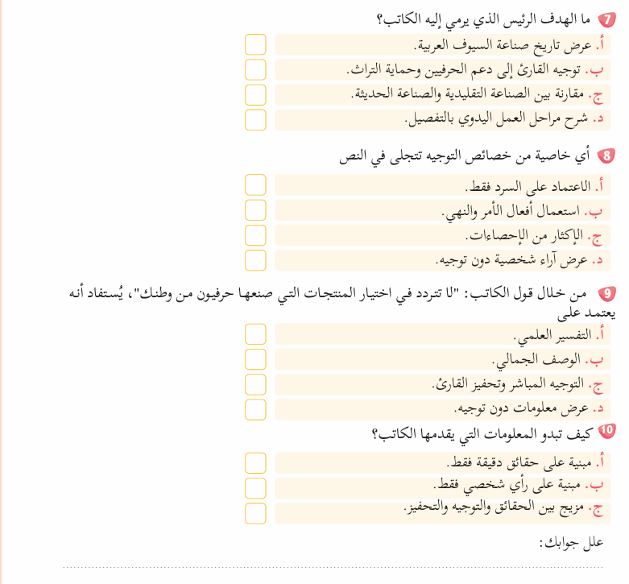
الآن، سننتقل إلى فهم معاني النص، من خلال الأسئلة المثبتة في الكراسة ص: 77.
يقرأ المدرس الأسئلة، ويوضح المطلوب من كل سؤال، قبل أن يوجه المتعلمين للإجابة عنها ثنائيا وذلك في حدود دقيقتين. يتجول المدرس بين الصفوف لتقديم الدعم لمن هم في حاجة إليه.

Slide 30
إليكم الإجابات الصحيحة
يستمع المدرس إلى إجابات 5 متعلمين مع مطالبتهم بالتصريح بسيرورة التوصل إلى الجواب واستحضار مكتسباتهم في فهم المقروء والإنتاج الكتابي

Slide 31
التقويم الذاتي لفهم النص.
- يطلب المدرس من المتعلمين تصحيح المنجز في الكراسة وتوثيق تقويمهم الذاتي. ينتقل بعد ذلك إلى التحقق من صدقية التقويم الذاتي عبر التنقل بين الصفوف ومراقبة عمل المتعلمين.
أحرص على التقويم الذاتي المنتظم لأدائي في فهم النص
 | لا |  | نعم | تمكنت من الإجابة عن السؤال الأول بنجاح
 | لا |  | نعم | تمكنت من الإجابة عن السؤال الثاني بنجاح
 | لا |  | نعم | تمكنت من الإجابة عن السؤال الثالث بنجاح
 | لا |  | نعم | تمكنت من الإجابة عن السؤال الرابع بنجاح
 | لا |  | نعم | تمكنت من الإجابة عن السؤال الخامس بنجاح
 | لا |  | نعم | تمكنت من الإجابة عن السؤال السادس بنجاح
 | لا |  | نعم | تمكنت من الإجابة عن السؤال السابع بنجاح
 | لا |  | نعم | تمكنت من الإجابة عن السؤال الثامن بنجاح
 | لا |  | نعم | تمكنت من الإجابة عن السؤال التاسع بنجاح
 | لا |  | نعم | تمكنت من الإجابة عن السؤال العاشر بنجاح
 | لا |  | نعم | أحتاج إلى المزيد من التمارين
 | لا |  | نعم | أحتاج مساعدة أستاذي(تي)

Slide 32
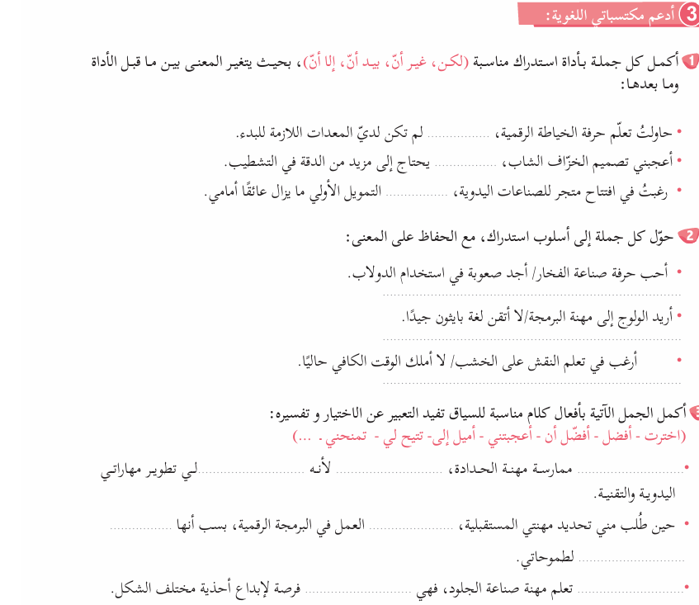
أدعم مكتسباتي اللغوية بالاشتغال على الأنشطة الواردة في كراسة المتعلم، ص: 78
يقرأ المدرس جميع الأسئلة، ويوضح المطلوب من كل سؤال، قبل أن يوجه المتعلمين للإجابة عنها فرديا في دفاترهم في مدة 10 دقائق وتخصص 10 دقائق أخرى للتصحيح والتغذية الراجعة.

Slide 33
إليكم الإجابات الصحيحة
يحرص المدرس على إشراك جل المتعلمين في التصحيح الجماعي لجميع الأسئلة في السبورة مع تقديم التغذية الراجعة الفورية، وإرجاء توثيق الإجابات الصحيحة في الكراسة إلى الانتهاء من جميع الأسئلة.
لكن
لكن
غَيرَ أنَّ
أحب حرفة صناعة الفخار، غير أني أجد صعوبة في استخدام الدولاب.
أريد الولوج إلى مهنة البرمجة، لكن لا أتقن لغة بايتون جيدا.
أرغب في تعلم النقش على الخشب، لكني لأا أملك الوقت الكافي حاليا.
لأنها تتيح
وأميل إليها
أفضل
ملائمة
اخترت
تمنحني
أميل إلى

Slide 34
التقويم الذاتي لفهم النص.
- يطلب المدرس من المتعلمين تصحيح إجاباتهم على الكراسة وتوثيق تقويمهم الذاتي عليها.
- ينتقل بعد ذلك إلى التحقق من صدقية التقويم الذاتي عبر التنقل بين الصفوف ومراقبة عمل المتعلمين. .
أحرص على التقويم الذاتي المنتظم لأدائي في توظيف الظاهرة اللغوية وأفعال الكلام
 | لا |  | نعم | تمكنت من توظيف العطف في العبارات المقترحة بشكل سليم.
 | لا |  | نعم | تمكنت من إنشاء الدعوة إلى التعاون أو التضامن والتسامح موظفا التعابير المكتسبة.
 | لا |  | نعم | وظفت أفعال الكلام في التعبير عن الدعوة إلى التعاون والتضامن والتسامح.
 | لا |  | نعم | أحتاج إلى المزيد من التمارين.
 | لا |  | نعم | أحتاج مساعدة أستاذي(تي).

Slide 35

اختتام الحصة
5دقائق

Slide 36
التغذية الراجعة
- يقترح المدرس على المتعلمين مجموعة من الأنشطة بناء على الصعوبات والتعثرات المرصودة من خلال التقويم الذاتي للمتعلمين: القراءة بطلاقة والفهم وتوظيف الظواهر اللغوية.
الحرف اليدوية
أُجِيبُ عَنْ أَسْئِلَةِ الفَهْمِ
أَقْرَأُ النص بِطَلاقَةٍ
الظواهر اللغوية
اقتراح أسئلة أخرى في فهم النص من اختيار المدرس
قراءة الكلمات والعبارات التي لا يزال التلاميذ يجدون صعوبة في قراءتها.
انطلق من النص، وأنجز المطلوب:
- ما المقصود بالصناعة التقليدية؟
- استخرج م النص أمثلة للنهي وبين وظيفتها التوجيهية؟
- استعن بخطاطة النص التوجيهي في تحديد موضوع النص والتوجيهات التي يقدمها لتثمين الحرف اليدوية بالمغرب.
- اقترح حلا يتيح حفظ هوية الحرف اليدوية في سياق التطور التكنولوجي والذكاء الاصطناعي.
وَمِنَ الْمُهِمِّ أَنْ تُفَضَّلَ اقْتِنَاءَ المُنْتَجَاتِ الْمَحَلَيَّةِ مَتَّى أَمْكَنَكَ ذَلِكَ، لِنَّ وَسَائِلَ الْنّقْلِ الحَدِيثَةِ جَعَلَتْ النَّاسِ يُقْبِلُونَ عَلَى بَضَائِعَ مُسْتَوْرَدَةٍ رَخِيصَةٍ، مِمَّا أَضْعَفَ مَكَانَةَ الصِّنَاَعَاتِ الْحِرَفِيَّةِ فِي الْعَدِيدِ مِنَّ الْبِلْدَانِ. لِذَلِكَ لَا تَتَرَدَّدْ فِي اخْتِيَارِ الْمُنْتَجَاتِ الَّتِي صَنَعَهَا حِرَفِيُّونَ مِنْ وَطَنِكَ دَعْمًا لَهُمْ وَحِفَاظًا عَلَى حُّضَارَةِ بِلَادِكَ.
- أنسج على منوال العبارة الآتية في تركيب جملة استدراكية:
أحب تحف الصناعة التقليدية لكن أثمنتها باهظة تمنعني من اقتنائها.
- أنتج عبارتين في موضوع الحرف اليدوية موظفا الاستدراك بأداتين مختلفتين.

Slide 37
قبل توديعكم، أطلب منكم إنجاز هذا العمل في المنزل:
- يحث المدرس المتعلمين على إنجاز التمرين المنزلي بتوظيف شبكة التقويم الذاتي الخاصة بإنتاج نص حجاجي حول بأهمية طلب العلم في بناء مستقبل المجتمع
أنتج نصا توجيهيا أرشد فيه المواطنين إلى الإقبال على منتجات الصناعة التقليدية والتعريف بها موظفا التعابير وأفعال الكلام والروابط التي اكتسبتها، في حدود عشرة أسطر.

Slide 38

وَصَلْنَا إِلَى نِهَايَةِ ٱلْحصَّةِ. لَا تَنْسَوْا مُرَاجَعَةَ دُرُوسِكُمْ، وَإِنْجَازَ وَاجِبَاتِكُمْ.
………..
اعد النشاط …باستخدام الخطوات
إلى الحصة القادمة!

